Slide 1
Chatbot
lee.elia0630@gmail.com
olivia00273@gmail.com

Slide 2
Chatbot의 목표와 정의
정의
: 텍스트 및 음성 상호 작용을 통한 커뮤니케이션을 실행하는 소프트웨어 및 프로그램
: 모든 비즈니스에서 적용 가능
목적
: B2C (기업-소비자) / B2B(기업-기업) 의 의사소통을 하는 사용자가 더 간단한 의사소통을 통해 작업을 처리할 수 있도록 도와줌
: 인간-인간의 소통에서 간접비를 줄이고, 의사소통 시간을 다른 작업 시간에 할애하여 비즈니스 효율성을 증대시킬 수 있음
ChatBot
Wedding Planner
Recruiter
Travel Agency
Etc…
Legal Assistant
Insurance Assistant
Education Consultant

Slide 3
Chatbot의 목표와 정의
Chatbot 도입 이점
고객 만족도 상승
충성도 높은 고객 확보
여러 사용자와 동시 대화 진행
비즈니스 생산성 향상
대기시간 단축
특정 시간 수행 작업 자동화
타 업무 시간 증대
고객 응답 대기 시간 단축
적극적인 고객 상호작용
고객 모니터링 및 정보 수집으로 효과적 마케팅
질문을 통해 고객 정보 확보 및 영업에 적용하여 고객층 확대
리드 자격 측정
예산 / 일정 / 리소스 등 핵심 성과 지표 활용하여 의사결정 지원
자격 없는 리드와 대응이 느린 고객에게 시간 투자 방지
고객 구매 과정 장애물에 대한 통찰력 제공

Slide 4
Chatbot의 목표와 정의
Chatbot 도입시 고려사항
1) LLM 챗봇을 어떻게 자사 비즈니스에 적용하여 전환시킬 수 있는가?
Service 고도화
Process 최적화
새로운 비즈니스모델 창출
Data
LLM 챗봇
Where
2) 기업 데이터를 안전하게 유지할 수 있는가?
조금 더 안전
Cloud
(외부 솔루션)
AI 전문가
+ 자사
LLM 챗봇
자사 Data
보안 위험!

Slide 5
고객 접점 및 페르소나 식별
요구사항 분석
비즈니스 목표 및 Identity 정의
: 회사의 Identity를 챗봇에 적용하기 위한 데이터 및 정보 수집
도메인 및 업무 기준 요구사항 수립
: 챗봇이 다룰 도메인(인사, 매출, 판매, 예약 등)과 관련한 요구사항 수집 및 수립
요구사항 검토 및 시나리오 도출
: 사용자와 상호작용에서 예상되는 일반적인 질의응답 및 시나리오 도출

Slide 6
고객 접점 및 페르소나 식별
페르소나 정의
: 챗봇 사용 대상자의 페르소나 식별 및 정의
요구사항 분석과 문서화
수집한 요구사항 및 시나리오/페르소나를 문서화
요구사항 문서는 챗봇의 기능,스크립트,페르소나 및 응답에 대한 가이드 역할
문서에는 기능 명세, 플로우 다이어그램, 페르소나 별 시나리오가 포함

Slide 7
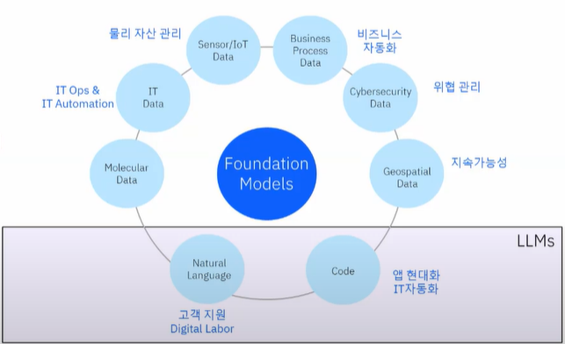
기업 요구 사항 정의
생성형 AI 시대에서의 기업들의 고민
: 기업들은 자신들의 비즈니스와 관련된 수많은 데이터를 보유하고 있음
: 그러나 여전히 AI활용에 있어서 여러 challenge 존재.
Challenge
Data
: 보안 / 품질 / 최신성…
AI
: 신뢰 / 편향 / 투영성 / Hallucination…
비용

Slide 8
Chatbot 설계 및 검토
챗봇 구축 과정
계획수립 | 챗봇 설계 및 검토 | 데모 | 검증 | 분석 및 개선
챗봇의 목표와 목적 정의 | 챗봇 설계 및 검토 | 최종 시나리오 선정 | 요구사항 Sync | 평가 결과 분석
고객 접점 파악 및 페르소나 식별 | 롤/페르소나/시나리오 검토 | 프로토타입 개발 및 테스트 | 개발 후속 논의 | 성능 개선
기업 요구사항 정의 | 서비스 구성
샘플 데이터 확인
고객 데이터 분석 및 현황 파악

Slide 9
Chatbot 설계 및 검토
챗봇 구축 상세 과정
a | 계획수립
a-1 | 요구사항 분석
a-1-1 | 비즈니스 목표 및 identity 정의 | 회사의 identity를 chatbot에 적용하기 위한 데이터 및 정보 수집
a-1-2 | 도메인 및 업무 기준 요구사항 수집 | 챗봇이 다룰 도메인(인사,매출,판매,예약 등) 과 관련된 요구사항 수집
a-1-3 | 요구사항 검토 및 시나리오 도출 | 업무 프로세스를 이해하고 챗봇이 어떻게 이러한 업무를 지원할 수 있는지 검토 사용자와 상호 작용할 때 예상되는 일반적인 질의응답 및 시나리오를 도출
a-1-4 | 페르소나 정의 | 챗봇의 대상 사용자 페르소나 식별 및 정의
a-1-5 | 요구사항 분석과 문서화 | 수집한 요구사항 및 시나리오/페르소나를 문서화 이 문서에는 챗봇의 기능,스크립트,페르소나 및 응답에 대한 가이드 역할을 한다. 요구사항 문서에는 기능 명세, 플로우 다이어그램, 페르소나 별 시나리오가 포함됨.

Slide 10
Chatbot 설계 및 검토
챗봇 구축 상세 과정
b | 챗봇 설계 및 검토
b-1 | 도메인 모델 구성 및 MVP 제작 | 요구사항 문서를 기반으로 챗봇의 도메인 모델을 구성한다. intent/entity/dialog flow 및 script을 포함한다. MVP 작성(RULE기반으로 동작하는 최소 모델)
b-2 | 롤 기반 도메인 모델 구성 및 MVP 제작 | 요구사항 문서를 기반으로 롤 기반 모델을 구성한다. intent/entity/dialog flow 및 script을 포함한다. MVP 작성(RULE기반으로 동작하는 최소 모델)
b-3 | 페르소나 기반 도메인 구성 및 MVP 제작 | 요구사항 문서를 기반으로 페르소나 기반 모델을 구성한다. intent/entity/dialog flow 및 script을 포함한다. MVP 작성(RULE기반으로 동작하는 최소 모델)
c | 데모
c-1 | 최종 시나리오 도출
c-2 | 도메인 적용 MVP모델 제작 | Langchain기준 도메인 LLM 모델 제작
c-3 | 최종 MVP 제작 | LLM도메인 모델이 적용된 프로토타입 제작
c-4 | 테스트 및 검증

Slide 11
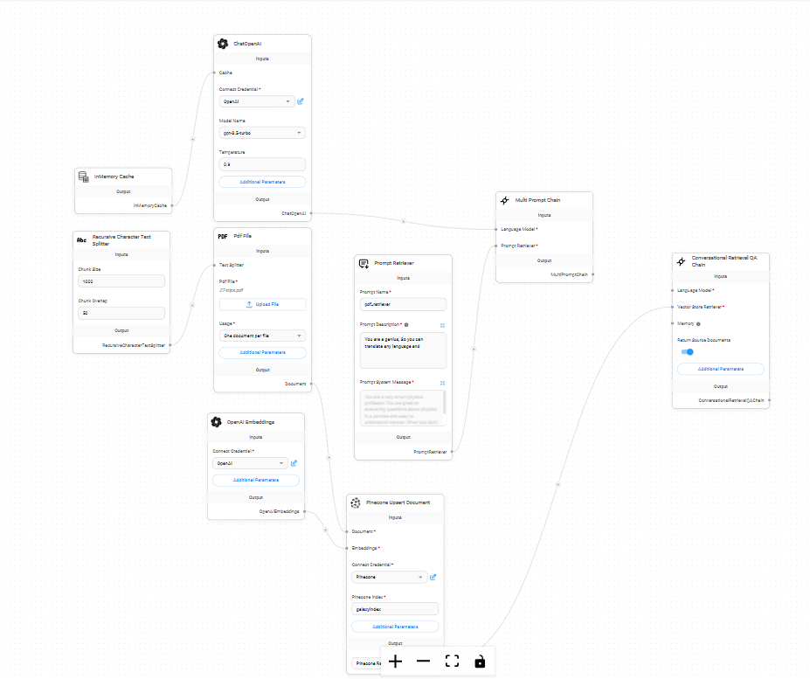
Chatbot의 목표와 정의
도메인 모델 구성 및 MVP 제작
: 요구사항 문서를 기준으로 챗봇 도메인 모델 구성
: MVP는 Rule 기반으로 동작하는 최소 모델을 포함
: intent/entity/dialog flow/script 포함

Slide 12
Role / 페르소나 / 시나리오 검토
Role 기반 도메인 구성 및 MVP 제작
: 요구사항 문서를 기반으로 Role 기반 모델을 구성
: MVP는 Rule 기반으로 동작하는 최소 모델을 포함
페르소나 기반 도메인 구성 및 MVP 제작
: 요구사항 문서를 기반으로 페르소나 기반 모델을 구성
: MVP는 Rule 기반으로 동작하는 최소 모델을 포함
시나리오 기반 도메인 구성 및 MVP 제작
: 요구사항 문서를 기반으로 여러 시나리오 기반 모델을 구성
: MVP는 Rule 기반으로 동작하는 최소 모델을 포함
전체적으로 intent/entity/dialog flow/script 포함

Slide 13
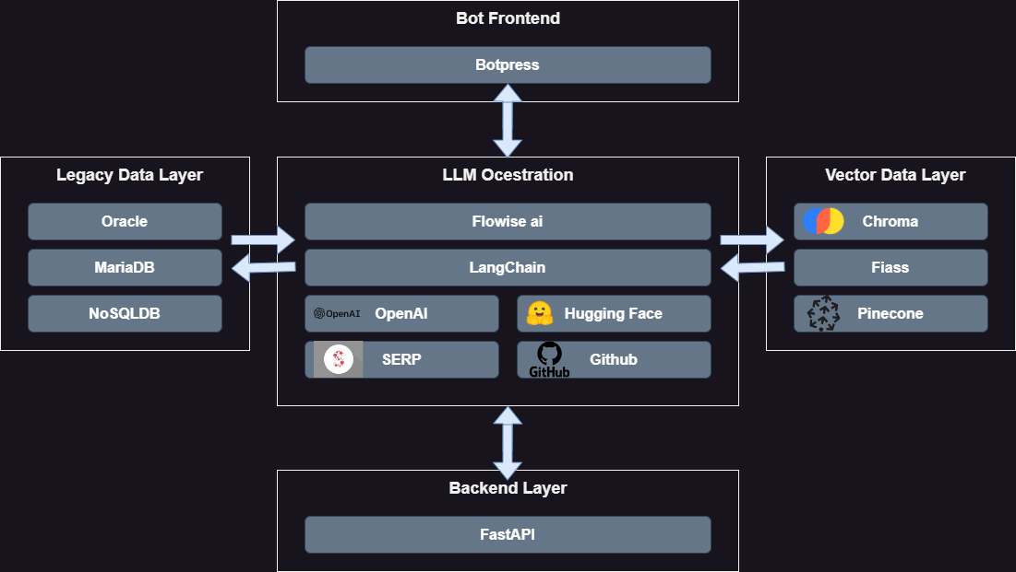
서비스 구성 예시
Business Architecture 구성 필요

Slide 14








기술 스택
이 외, Streamlit / Vectara / Chroma / Make.com / NewsAPI / APIFY / Google Cloud 등 다양한 기술이 사용될 수 있으나 기본 언어는 Python으로 함

